Slide 1

Trabajo de Laboratorio 2
Bioinformática
Profesora: Tatiana Gutiérrez
Alumno: José Benavente

Slide 2
Protein Data Bank
Clasificación: Base de datos, Repositorio, Sitio Web
Links:
https://www.rcsb.org/
https://www.wwpdb.org/
Definición: Base de datos de estructuras tridimensionales de macromoléculas biológicas (protéinas y ácidos nucléicos).
Acceso: Libre y gratuito, sin límites de consulta para uso académico y de investigación.
Datos: Más de 200.000 estructuras tridimensionales.
Taxonomía:
Por método experimental: cristalografía de rayos X, espectroscopía RMN, criomicroscopía electrónica
Por tipo de macromolécula: proteínas, ácidos nucleicos, complejos
Por organismo y función biológica
Por clasificación estructural: SCOP, CATH

Slide 3
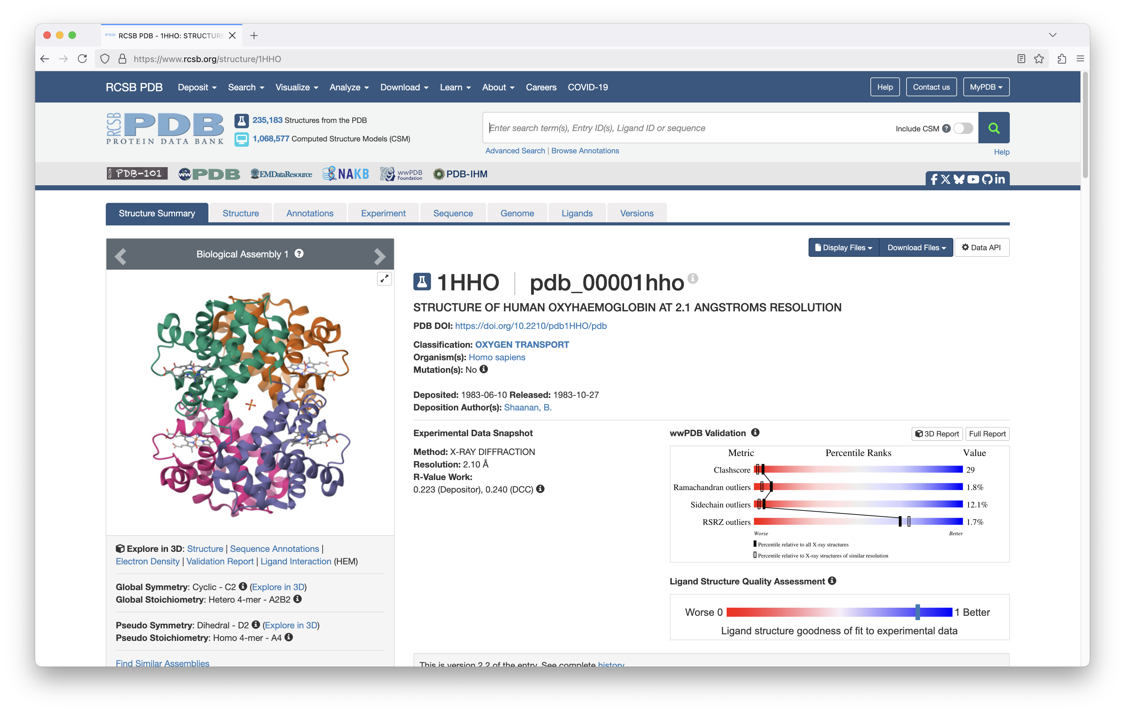
Protein Data Bank - Ejemplos
1HHO: ESTRUCTURA DE LA OXIHEMOGLOBINA HUMANA A 2.1 ANGSTROMS DE RESOLUCIÓN

Slide 4
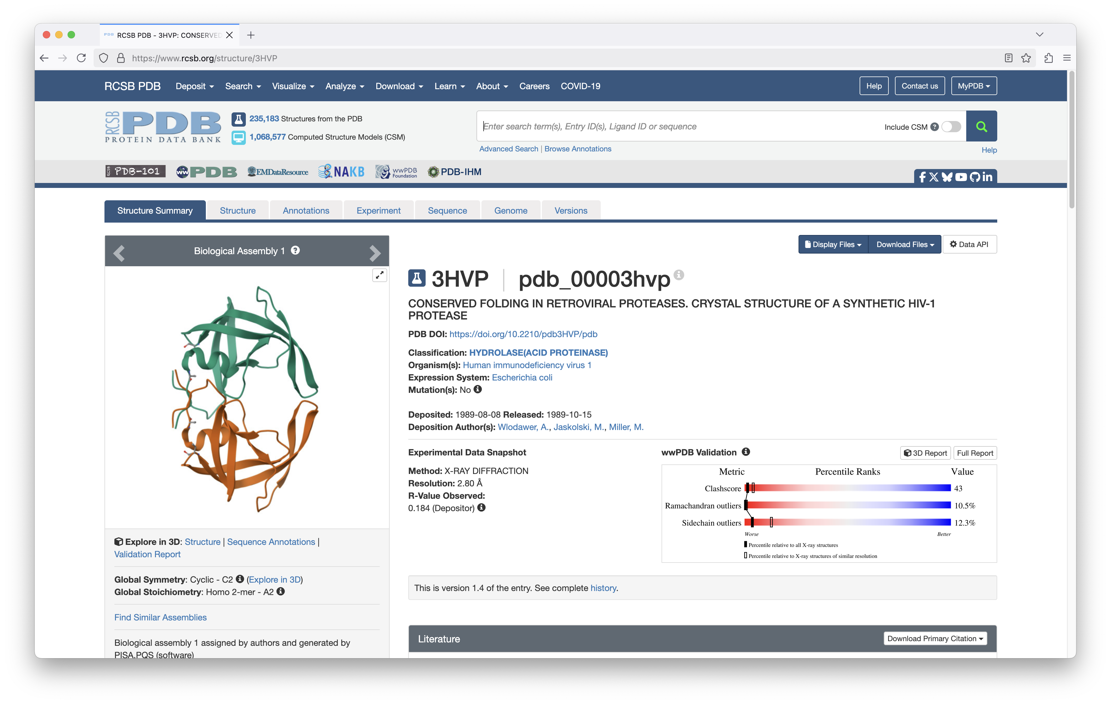
Protein Data Bank - Ejemplos
3HVP: PLEGAMIENTO CONSERVADO EN PROTEASAS RETROVIRALES. ESTRUCTURA CRISTALINA DE UNA PROTEASA SINTÉTICA DEL VIH-1

Slide 5
NCBI: National Center for Biotechnology Information
Clasificación: Centro de investigación, Conjunto de bases de datos, Portal web
Links:
https://www.ncbi.nlm.nih.gov/
Definición: Centro perteneciente a la Biblioteca Nacional de Medicina de EE.UU. que alberga múltiples bases de datos y herramientas para biotecnología y biomedicina.
Acceso: Mayoritariamente gratuito y de acceso libre, algunas herramientas requieren registro (sin costo), ciertas funciones avanzadas tienen límites de uso.
Datos:
Literatura científica: Más de 35 millones de citas científicas. (PubMed)
Secuencias genéticas: Más de 250 millones de secuencias de AND/ARN (GenBank)
Genomas completos: Miles de genomas de diversos organismos.
Taxonomía:
Por tipo de datos: Secuencias nucleotídicas, proteínas, genomas, expresión génica, literatura
Por organismo: sistema de clasificación taxonómica
Por área de investigación: genómica, proteómica, biología estructural, genética médica

Slide 6
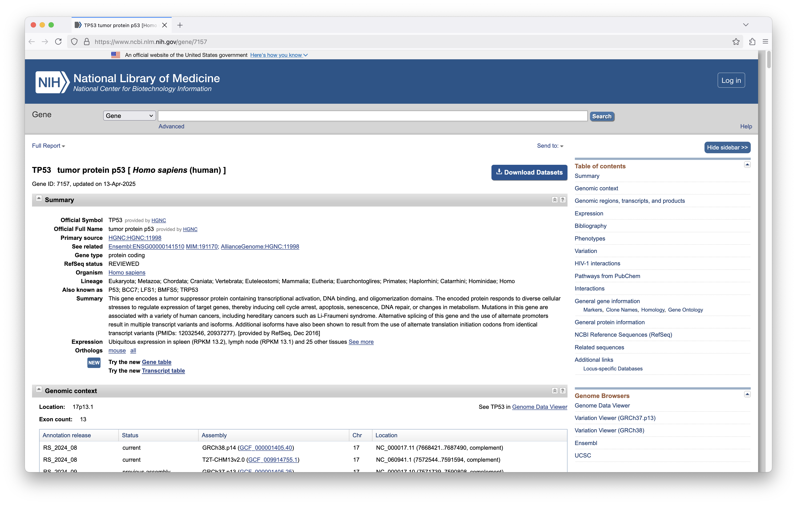
NCBI – Ejemplo (Gene)
GEN TP53 (TUMOR PROTEIN p53)

Slide 7
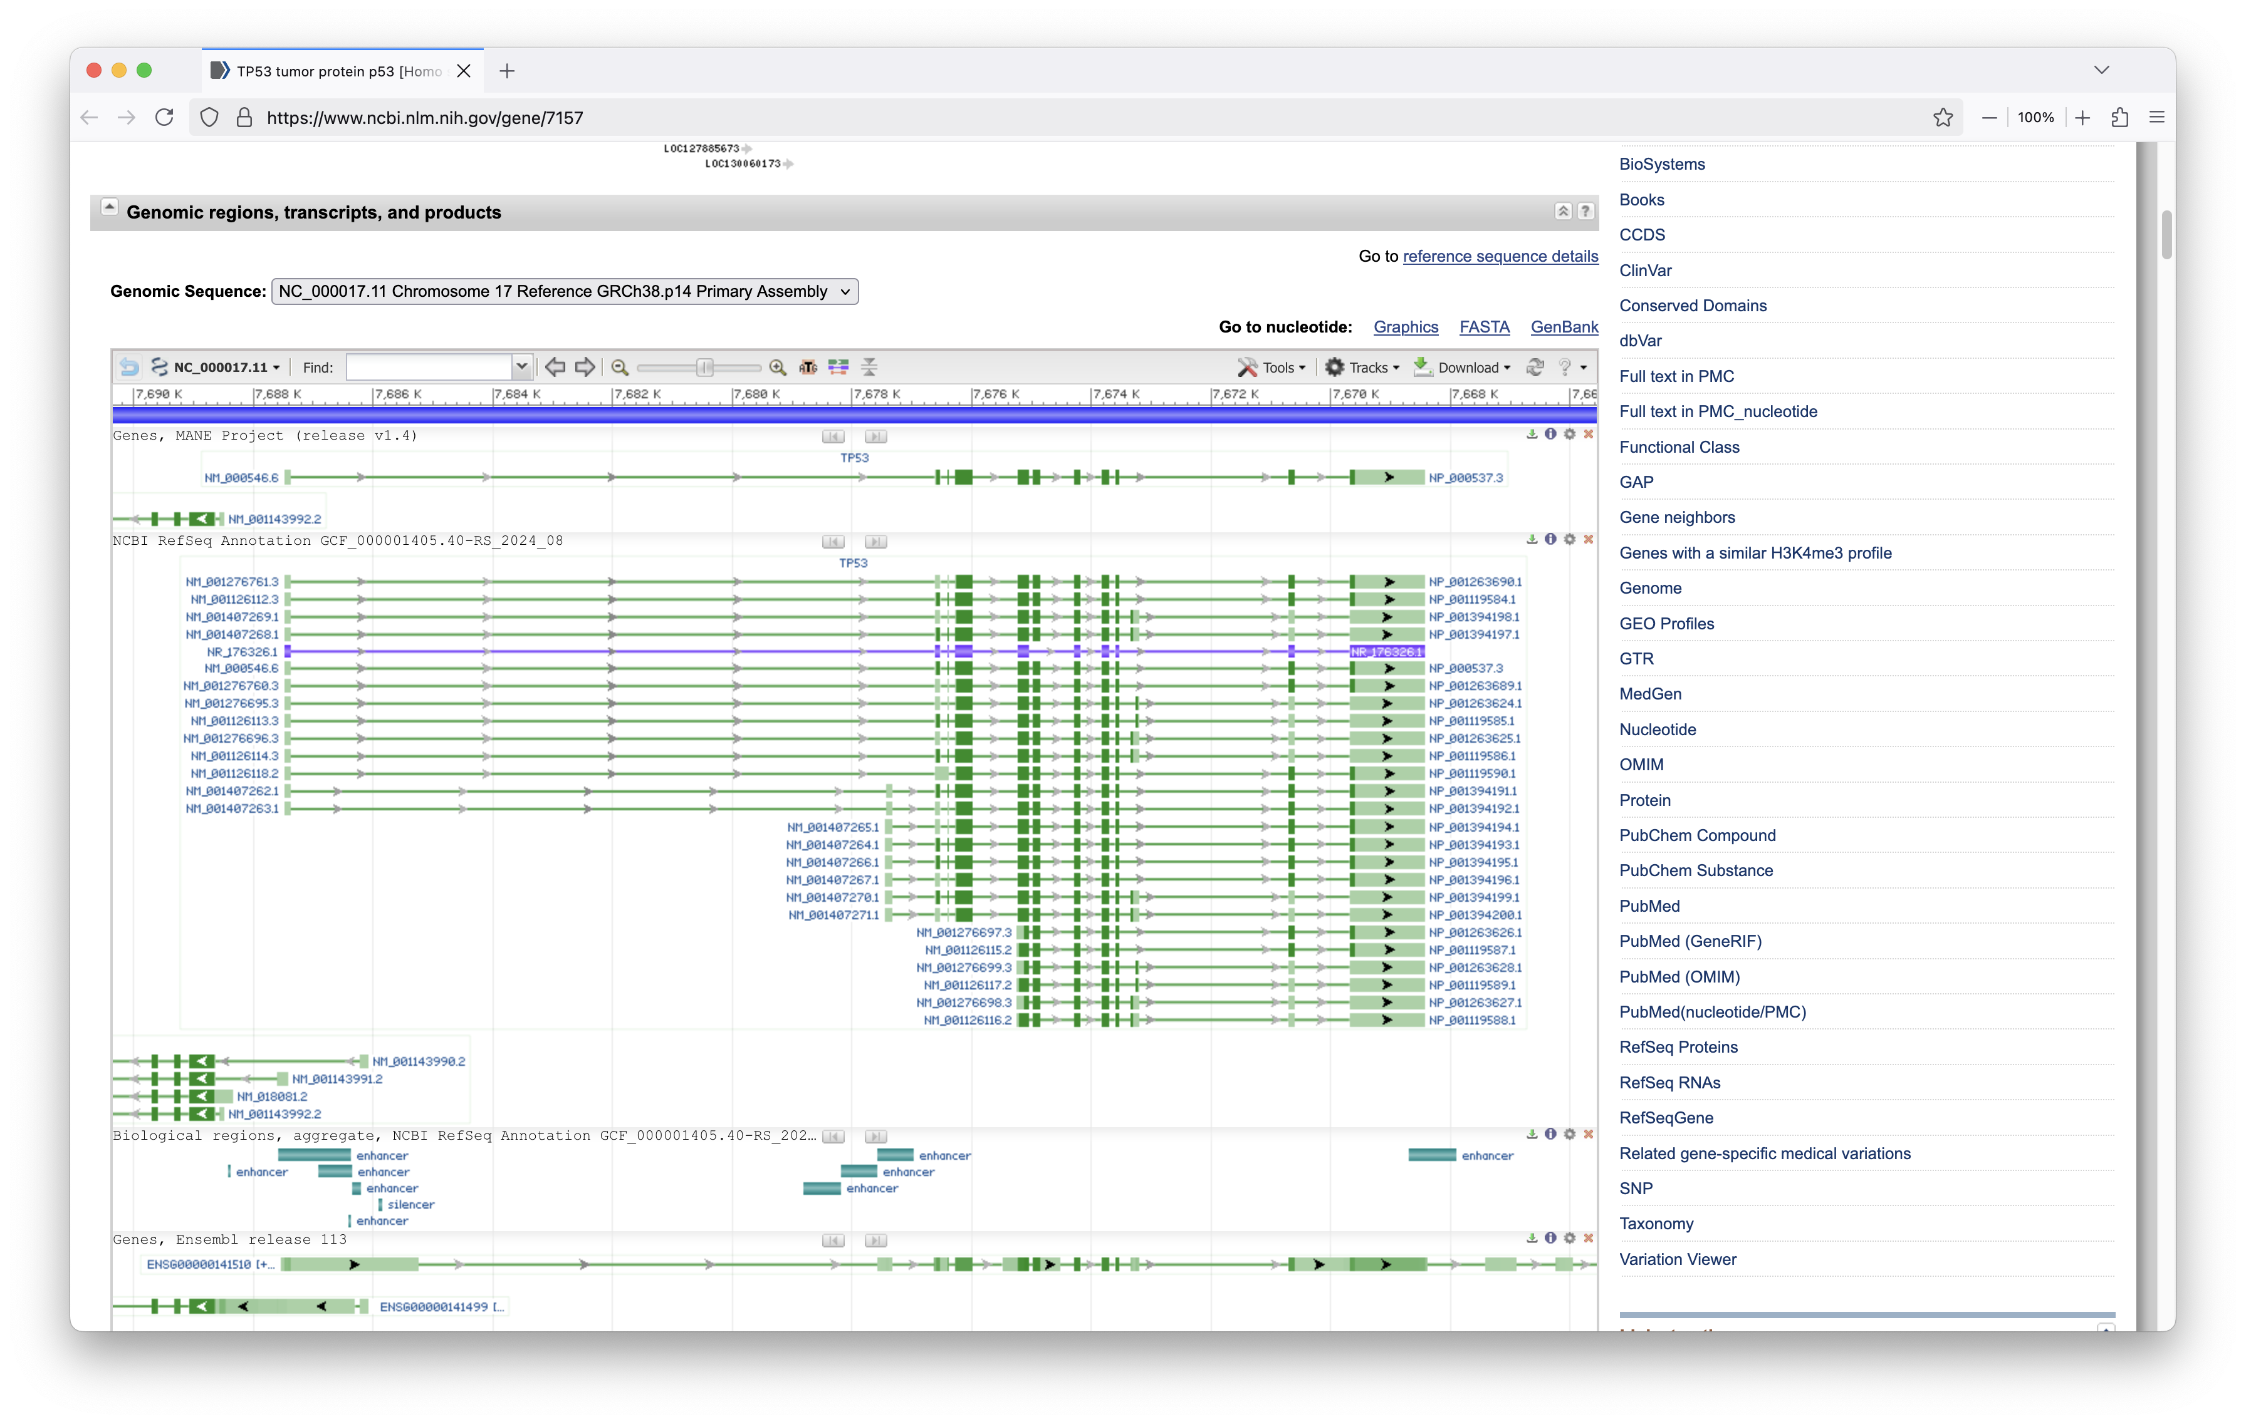
NCBI – Ejemplo (Gene)
GEN TP53 (TUMOR PROTEIN p53)

Slide 8
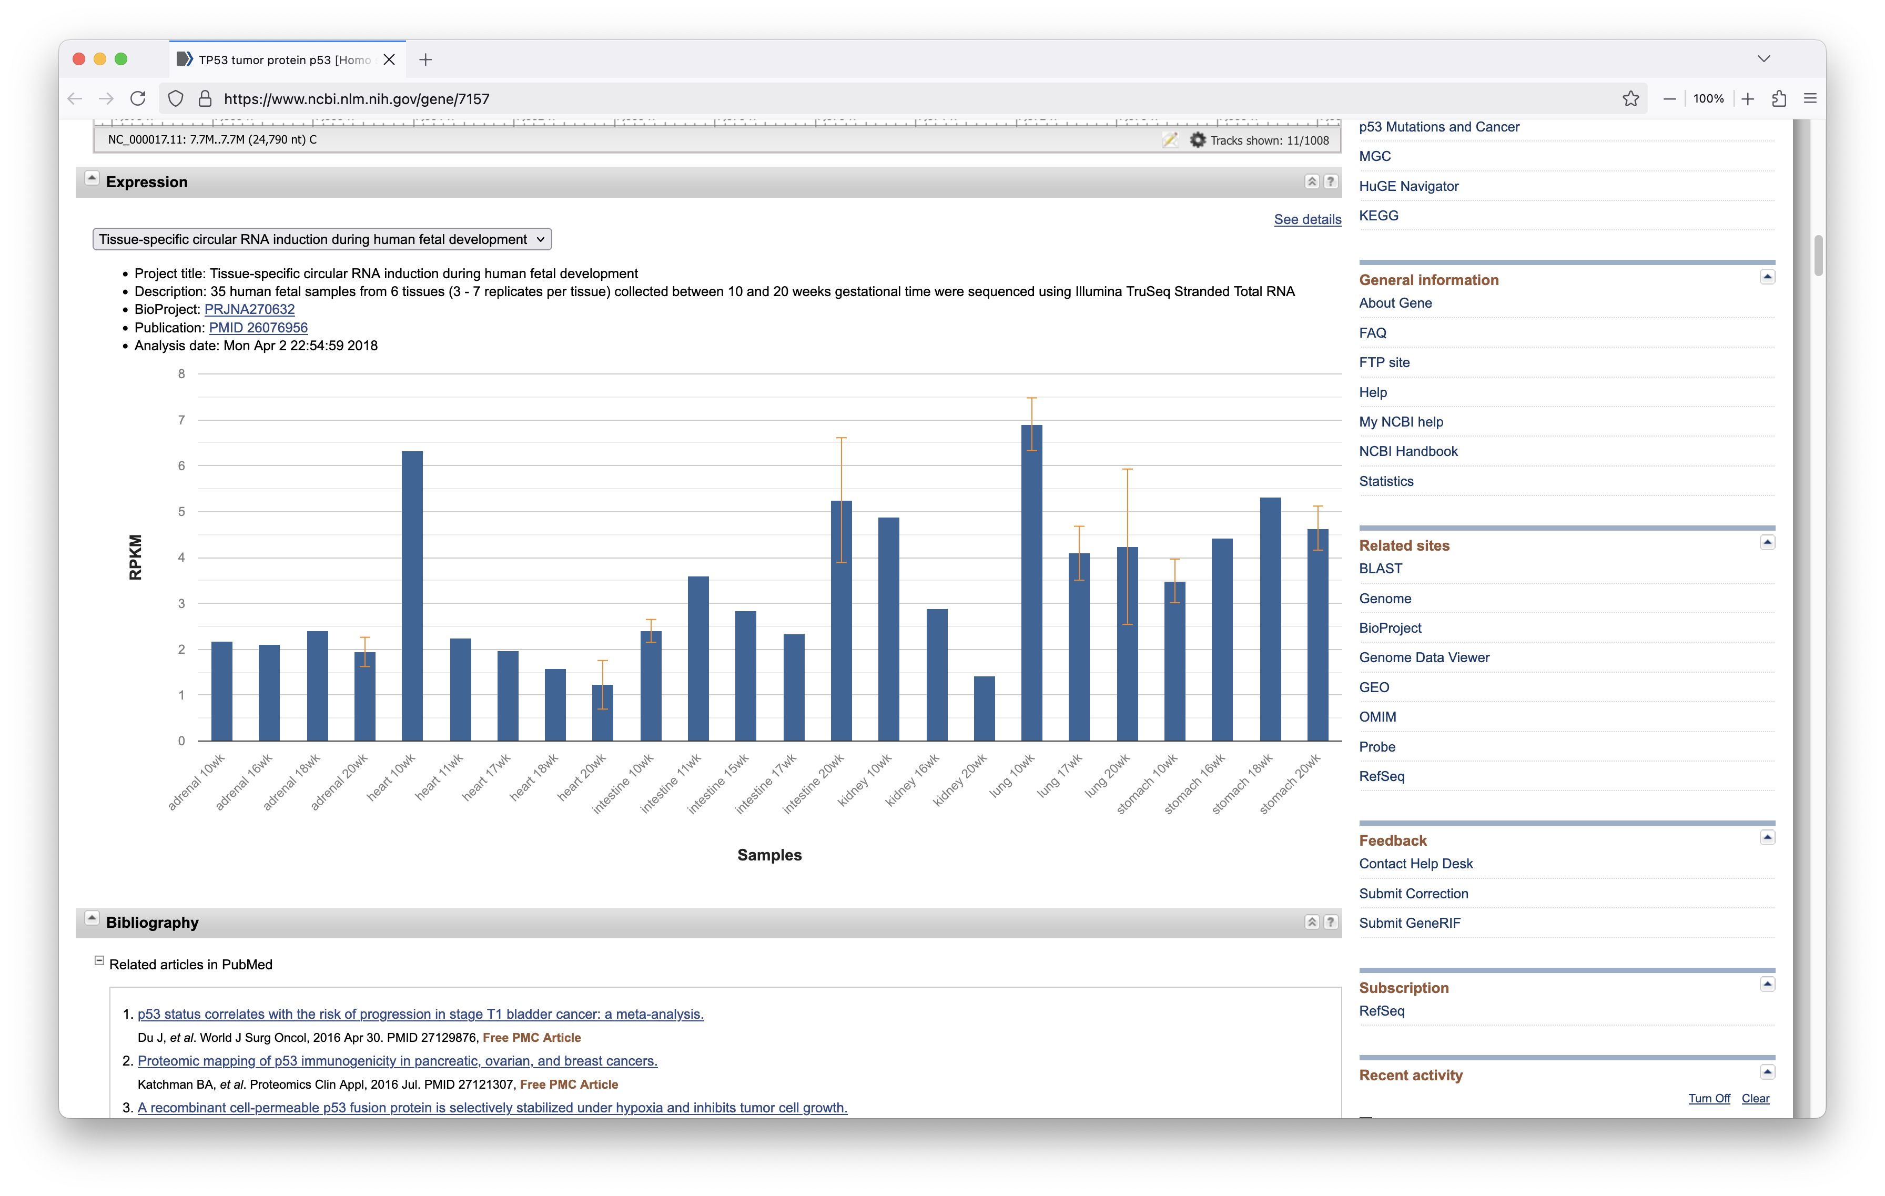
NCBI – Ejemplo (Gene)
GEN TP53 (TUMOR PROTEIN p53)

Slide 9
AlphaFold
Clasificación: Sistema de Inteligencia Artificial, Software, Base de datos
Links:
https://deepmind.com/research/case-studies/alphafold
https://alphafold.ebi.ac.uk/
Definición: Sistema de IA desarrollado por DeepMind que predice estructuras de proteínas con precisión revolucionaria, complementado por una base de datos pública con predicciones estructurales.
Acceso: Software de código abierto (AlphaFold 2); Base de datos de acceso completamente libre y gratuito.
Datos: Más de 200 millones de estructuras proteicas predichas, cubriendo prácticamente todas las proteínas catalogadas en la ciencia.
Taxonomía:
Por organismo: humano, ratón, otros organismos modelo y amplia gama de especies
Por puntuación de confianza (pLDDT): indica fiabilidad de la predicción
Por función y familia proteica
Por cobertura de proteoma (completo o parcial)

Slide 10
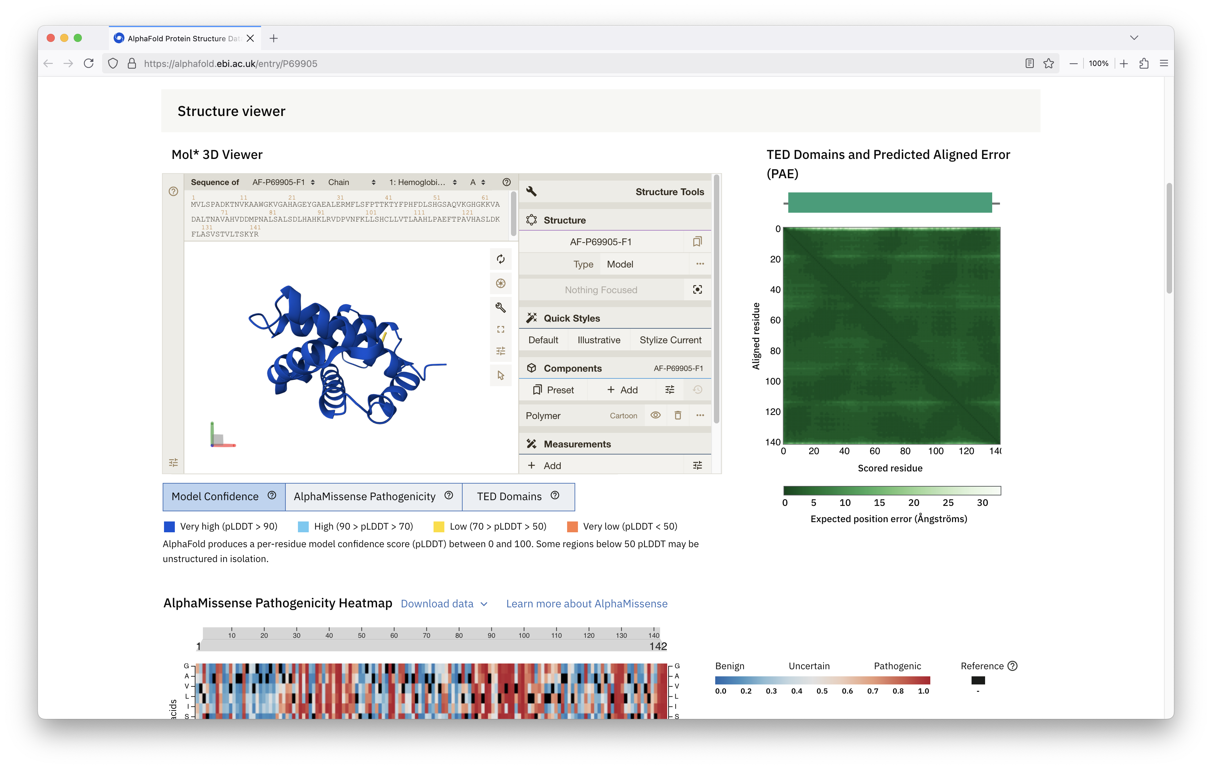
AlphaFold - Ejemplo
HBA1: HEMOGLOBINA HUMANA – SUBUNIDAD ALFA

Slide 11
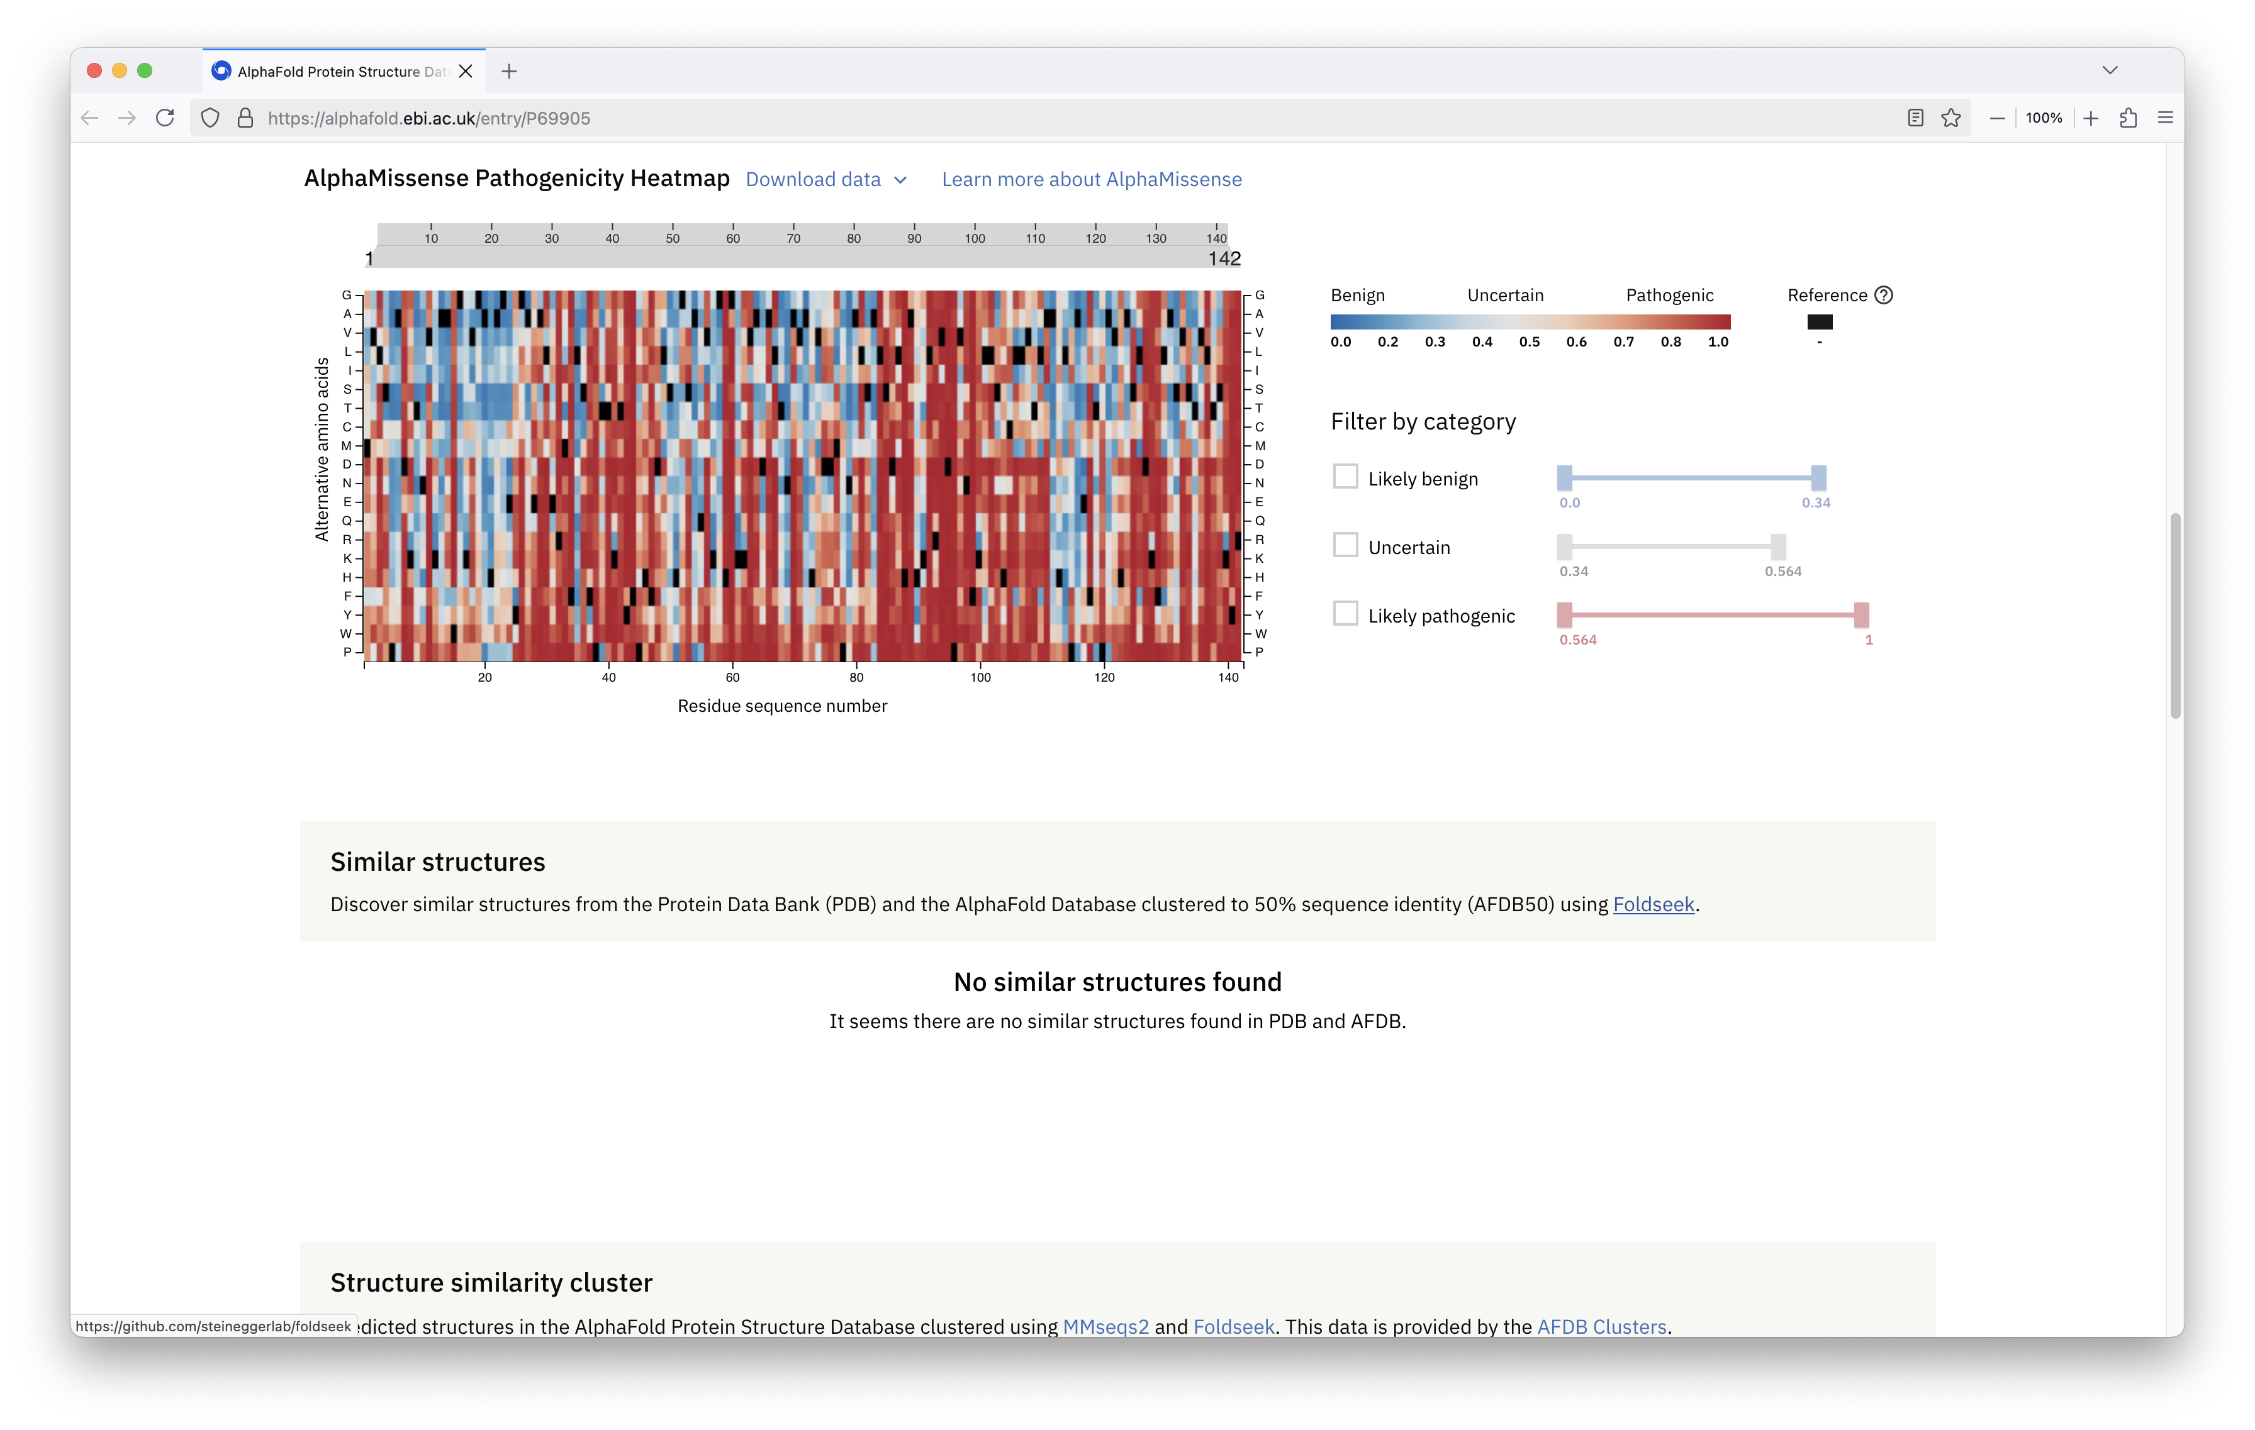
AlphaFold - Ejemplo
HBA1: HEMOGLOBINA HUMANA – SUBUNIDAD ALFA

Slide 12
MSA: Multiple Sequence Alignment
Definición: Técnica bioinformática que alinea tres o más secuencias biológicas (ADN, ARN o proteínas) para identificar regiones de similitud que indican relaciones funcionales, estructurales o evolutivas.
Clasificaciones:
Métodos progresivos: Construyen alineamiento gradualmente (ClustalW, MUSCLE)
Métodos iterativos: Refinan alineamientos iniciales en ciclos (MAFFT)
Métodos basados en consistencia: Usan consistencia para mayor precisión (T-Coffee)
Métodos estructurales: Utilizan información 3D (PROMALS3D)
Secuencia original
Seq1: ATGCTAGCT
Seq2: ATCTAGCT
Seq3: ATGCTAGT
Seq4: ATGCAAGCT
Después del alineamiento:
Seq1: ATGCT-AGCT
Seq2: AT-CT-AGCT
Seq3: ATGCT-AG-T
Seq4: ATGCAAGCT-
Se introducen GAPs para maximizar los matches en las secuencias, revelando regiones conservadas y relaciones evolutivas

Slide 13
T-Coffee
Definición: Programa avanzado de alineamiento múltiple que combina métodos globales y locales para mejorar la precisión, especialmente con secuencias divergentes.
Clasificación: Método progresivo basado en consistencia.
Secuencia original
Seq1: ATGCTAGCT Seq2: ATCTAGCT Seq3: ATGCTAGT Seq4: ATGCAAGCT
Después del alineamiento:
Seq1: ATGCTA-GCT
Seq2: AT-CTA-GCT
Seq3: ATGCTA-G-T
Seq4: ATGCAAGCT-
T-Coffee considera mejor la consistencia global, preservando el motivo "CTA" en las secuencias 1-3, mientras que el método básico interrumpe este patrón conservado.

Slide 14





